Slide 1

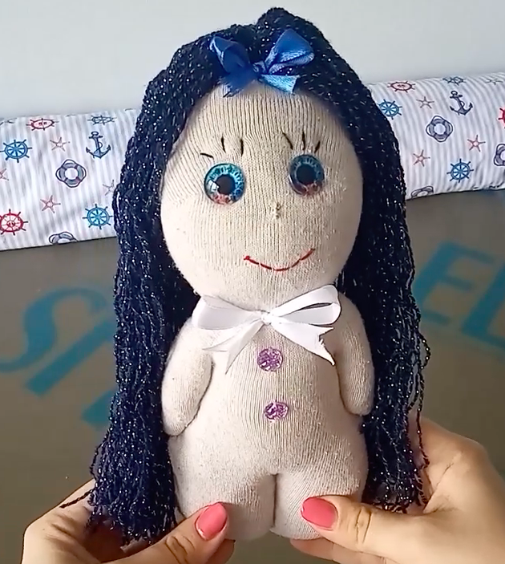

урок трудового навчання
у 7 класі
Вчитель:
Андрєєва Ж.В.
“Текстильна
іграшка”

Slide 2
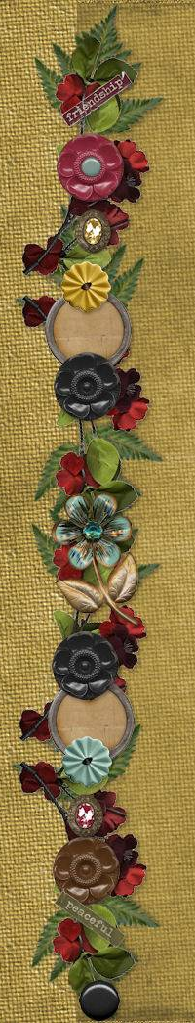

Тема: Оздоблення виробу

Slide 3
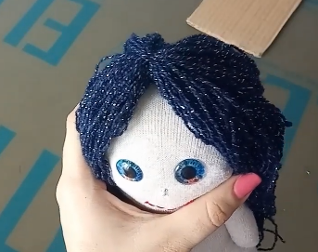
Крок 1:
Беремо шматочок пряжі та ниткою зав'язуємо її навпіл.
Беремо волосся та рівно роздприділяємо по центру голови.
За допомогою голки та нитки пришиваємо.

Slide 4
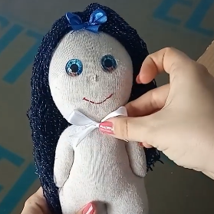
Крок 2:
Якщо у вас є бажання, можна прикрасити ляльку бантиками:
Один пришити на волоссі, другий – на шиї.

Slide 5
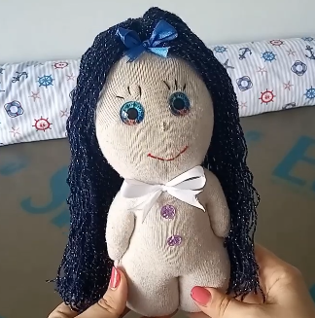
Крок 3:
Доповнюємо образ яскравими гудзиками!

Slide 6
У зв’язку із тяжкою для кожного з нас ситуацією в країні, я розумію про складність виконання проєкту. Цією презентацією я лише ознайомлюю вас із методикою виготовлення ляльки. Якщо у вас є можливість зробити проєкт (у будь-якому зручному для вас варіанті), я буду дуже рада. Якщо ні, я з розумінням до цього віднесуся. У цей надтяжкий для нас час найголовнішим є збереження нашого здоров’я та душевного спокою. Сподіваюся дуже скоро освітній процес відновиться у традиційному для нас форматі та ми обов’язкого виконаємо багато цікавих проєктів. Бажаю всього найкращого ☺ Зворотній зв’язок: Viber за номером 0984971546 або електронна пошта: zhannaandreeva95@ukr.net

Slide 7

Дякую за увагу!

